Slide 1
KHỞI ĐỘNG
Em hãy hoàn thành các phương trình phản ứng hóa học sau:
a, NaHCO₃ + ? → NaCl + ? + ?
b, Ca(OH)₂ + NaHCO₃ → ? + ? + ?
c, CaCO₃ + ? + ? → Ca(HCO₃)₂
?Cho biết phản ứng nào là cơ sở của sự tạo thành nhũ đá trong hang động?

Slide 2
KHỞI ĐỘNG
Em hãy hoàn thành các phương trình phản ứng hóa học sau:
a, NaHCO₃ + HCl → NaCl + CO₂ + H₂O
b, Ca(OH)₂ + NaHCO₃ → Na₂CO₃ + CaCO₃ + H₂O
c, CaCO₃ + CO₂ + H₂O → Ca(HCO₃)₂
?Cho biết phản ứng nào là cơ sở của sự tạo thành nhũ đá trong hang động?

Slide 3
Tiết 38 - Bài 30

Slide 4
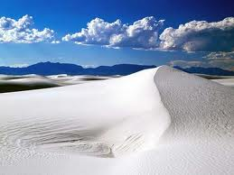
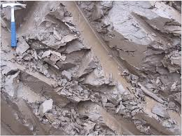
Thành phần khối lượng và trạng thái thiên nhiên của silic
Cát trắng
Tỉ lệ phần trăm về khối lượng các nguyên tố trong vỏ Trái Đất
Đất sét(Cao lanh)

Slide 5
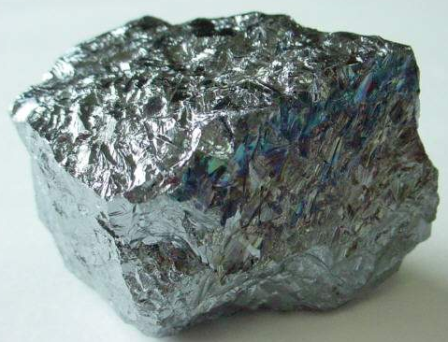
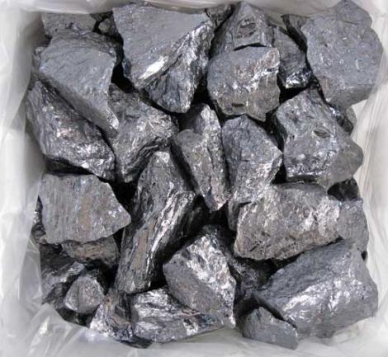
Mẫu đơn chất Silic

Slide 6
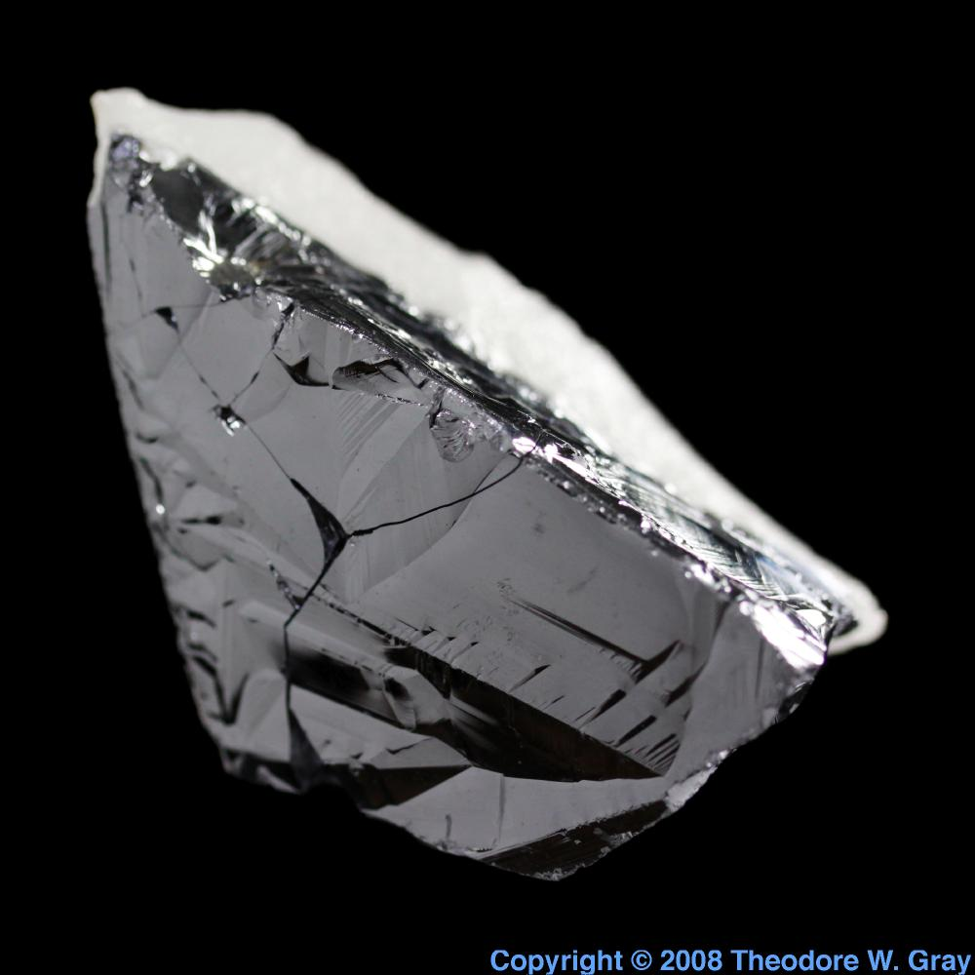
I. SILIC
Dựa vào hình vẽ cho biết tính chất vật lí của Si ?
1. Trạng thái thiên nhiên
Si là chất rắn, màu xám, khó nóng chảy, có vẻ sáng của kim loại, dẫn điện kém.
2.Tính
Chất

Slide 7
Cho các phản ứng hóa học:
Cl₂ + H₂ 2HCl
C + H₂ CH₄
Si + H₂ Không phản ứng
AS
tº, xt
Em có nhận xét gì về mức độ hoạt động hóa học của Silic so với Clo và cacbon?

Slide 8
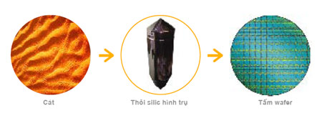
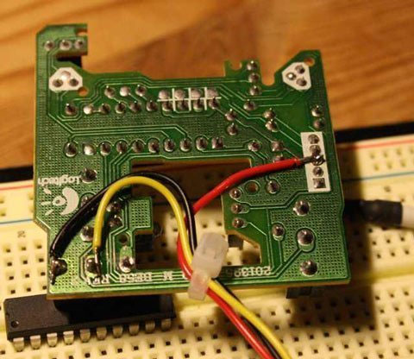
I. SILIC
1. Trạng thái thiên nhiên
2.Tính
Chất
Si dùng làm chất bán dẫn.
Tính chất hóa học của Si?
Là phi kim hoạt động hóa học yếu hơn C, Cl₂
Tác dụng với O₂ ở nhiệt độ cao:
PTHH: Si + O₂ SiO₂

Slide 9
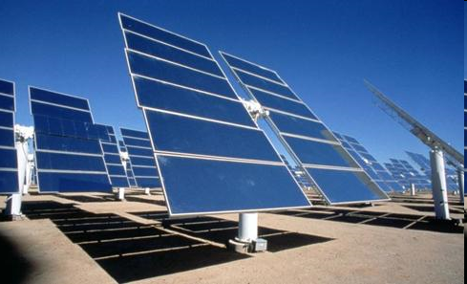
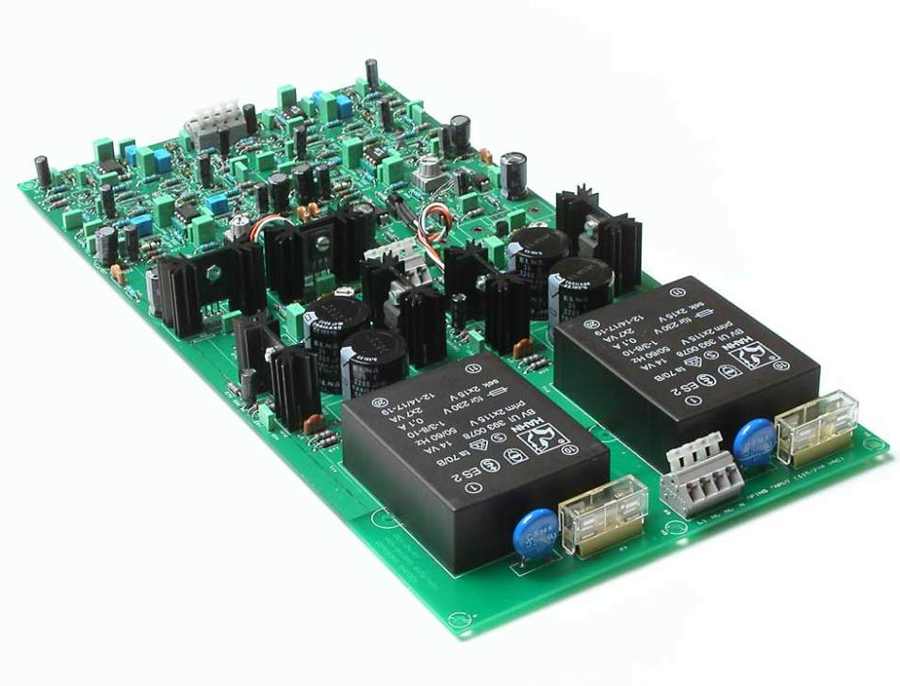
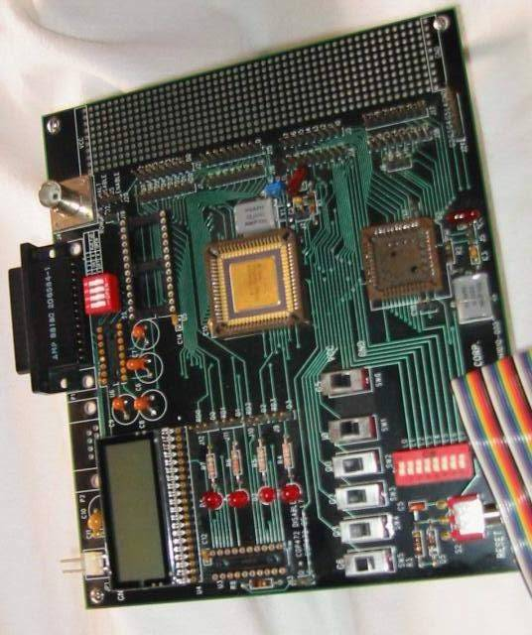
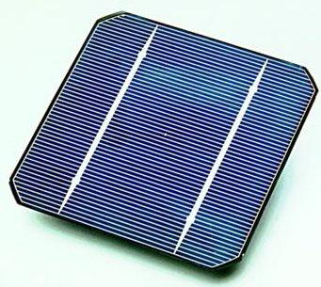
Linh kiện điện tử
Pin mặt trời
Tế bào quang điện

Slide 10
Dựa vào tính chất nào của silic mà người ta sử dụng nó vào kỹ thuật điện tử?
Em có biết?
Silic là một chất bán dẫn. Ở nhiệt độ thường, độ dẫn điện của silic tinh thể kém thủy ngân 1000 lần nhưng khi nhiệt độ tăng, độ dẫn điện tăng lên theo nhiệt độ. Linh kiện điện tử được chế tạo bởi tinh thể silic cực kỳ tinh khiết. Để thu được tinh thể silic tinh khiết cần nung silic tới nhiệt độ nóng chảy 1410⁰C. Silic lỏng được làm lạnh chậm, khi đó những tinh thể silic được tách ra từ silic lỏng. Những tinh thể silic đầu tiên xuất hiện rất tinh khiết và được tách ra để làm linh kiện điện tử. Kỹ thuật này gọi là sự kết tinh hóa.

Slide 11
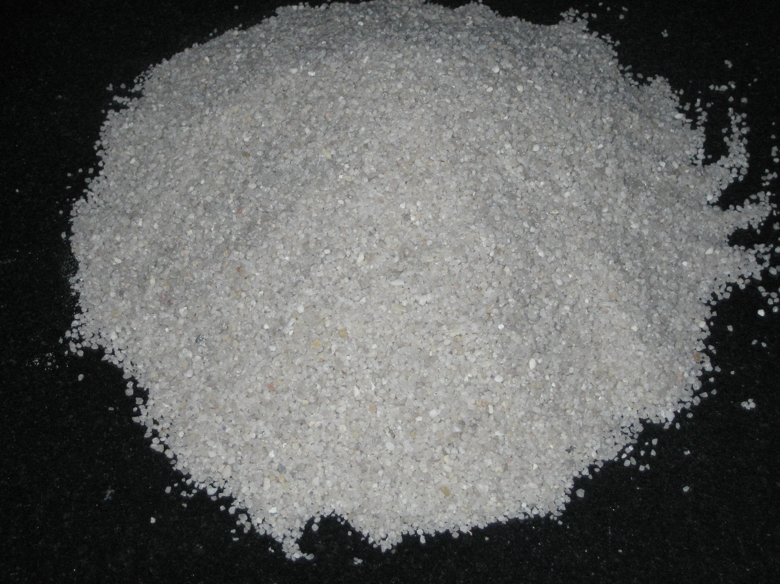
SILIC ĐIOXIT(SiO₂)

Slide 12
Thảo luận nhóm
Silicdioxit có những tính chất hóa học nào?

Slide 13
II.SILIC ĐIOXIT
( SiO₂)
Nêu tính chất hóa học chung của oxit axit?
Tác dụng với kiềm (ở nhiệt độ cao) :
PTHH:SiO₂ + 2NaOH Na₂SiO₃ + H₂O
Tác dụng với oxit bazơ :
PTHH: SiO₂ + CaO CaSiO₃
Chú ý: SiO₂ không tác dụng với nước tạo thành axit.

Slide 14
CÔNG NGHIỆP
SILICAT
SẢN XUẤT
ĐỒ GỐM
SẢN XUẤT
XI MĂNG
SẢN XUẤT
THỦY TINH

Slide 15
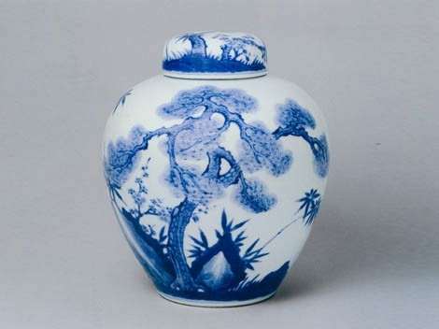
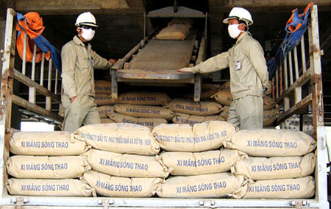
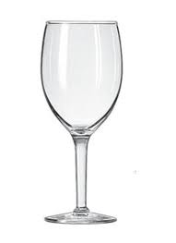
III.SƠ LƯỢC VỀ CÔNG NGHIỆP SILICAT
Gốm,sứ
Xi măng
Thủy tinh

Slide 16
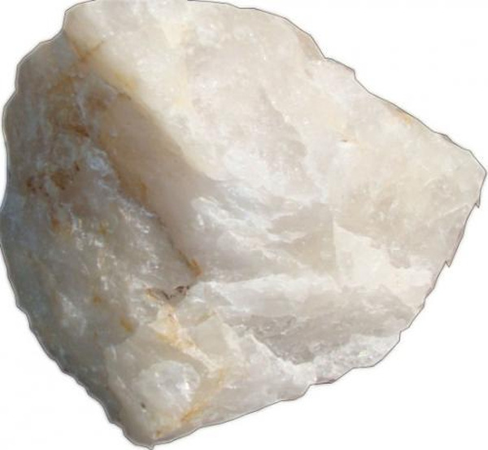
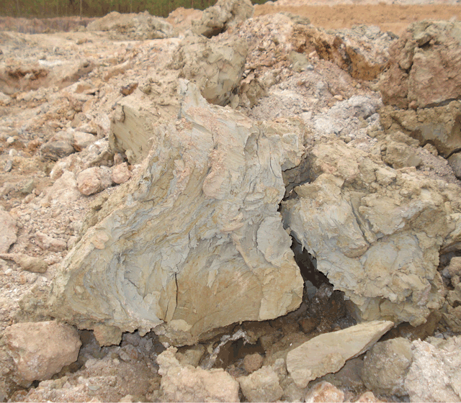
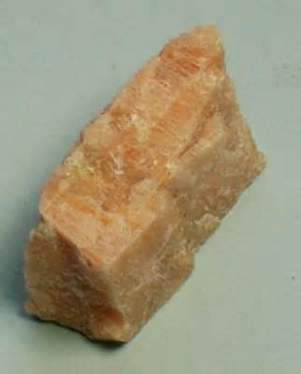
III.SƠ LƯỢC VỀ CÔNG NGHIỆP SILICAT
a) Nguyên liệu chính:
1.Sản xuất đồ gốm sứ
Thạch anh
Đất sét
Fenpat

Slide 17
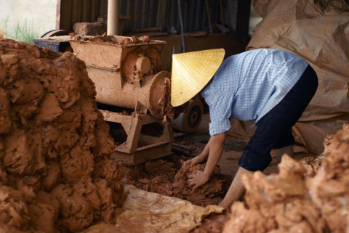
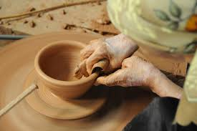
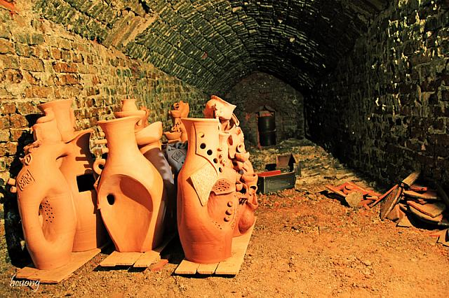
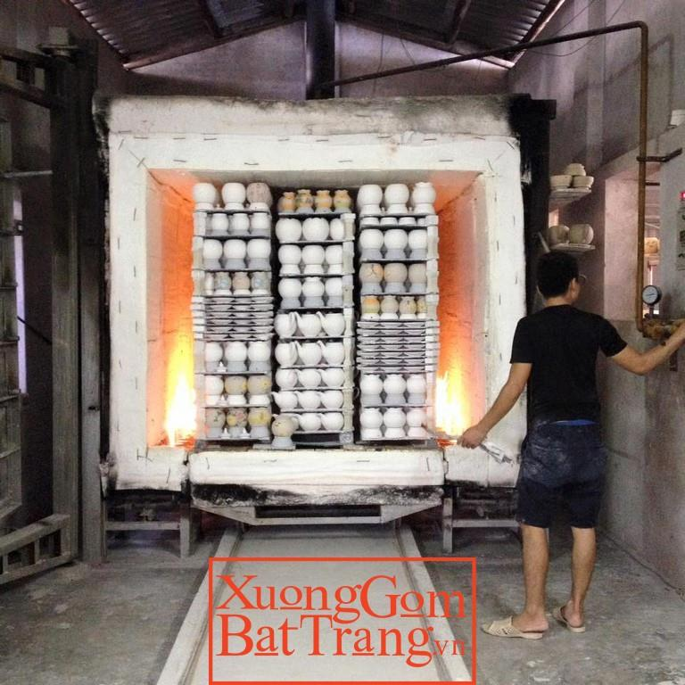
III.SƠ LƯỢC VỀ CÔNG NGHIỆP SILICAT
b) Các công đoạn :
Nhào đất sét + thạch anh + fenpat tạo thành khối dẻo, tạo hình và sấy khô.
1.Sản xuất đồ gốm sứ
Nung các đồ vật trong lò ở nhiệt độ cao.

Slide 18
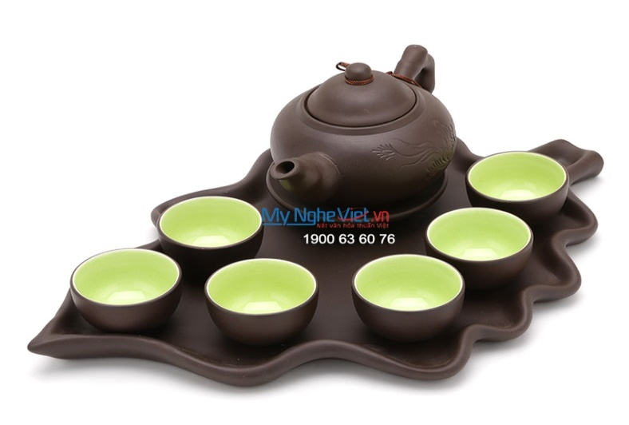
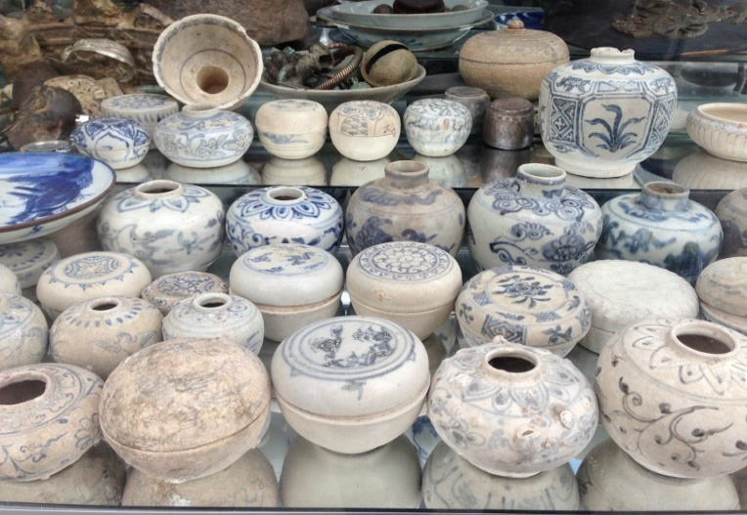
III.SƠ LƯỢC VỀ CÔNG NGHIỆP SILICAT
c) Các cơ sở sản xuất:
Bát tràng Hà Nội, Công ty sứ Hải Dương, Đồng Nai, Sông Bé...
1.Sản xuất đồ gốm sứ

Slide 19
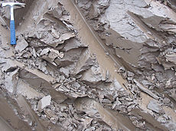
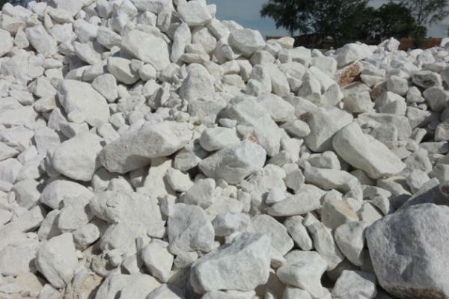
III.SƠ LƯỢC VỀ CÔNG NGHIỆP SILICAT
a) Nguyên liệu chính:
1.Sản xuất đồ gốm sứ
Đất sét
Đá vôi
2. Sản xuất xi măng
b) Các công đoạn chính:
Nêu các công đoạn chính sản xuất xi măng?

Slide 20
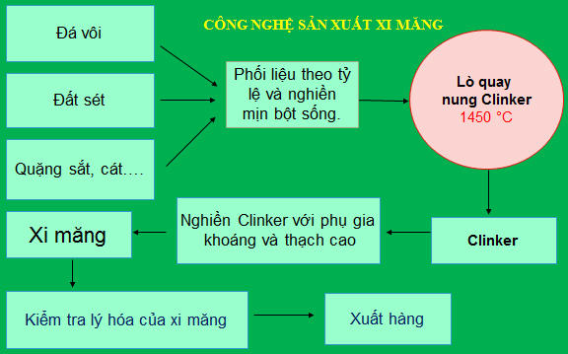
III.SƠ LƯỢC VỀ CÔNG NGHIỆP SILICAT
1.Sản xuất đồ gồm sứ
2. Sản xuất xi măng
1. Nghiền nhỏ hỗn hợp đá vôi, đất sét, rồi trộn với cát và nước ở dạng bùn.
2. Nung hỗn hợp trong lò quay -> Clanhke rắn.
3. Nghiền Clanhke+ phụ gia -> Xi măng

Slide 21
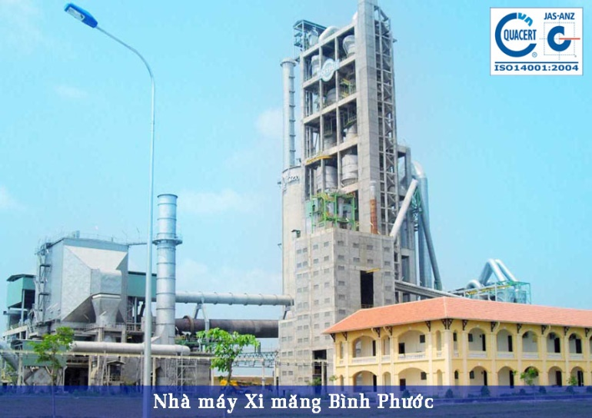
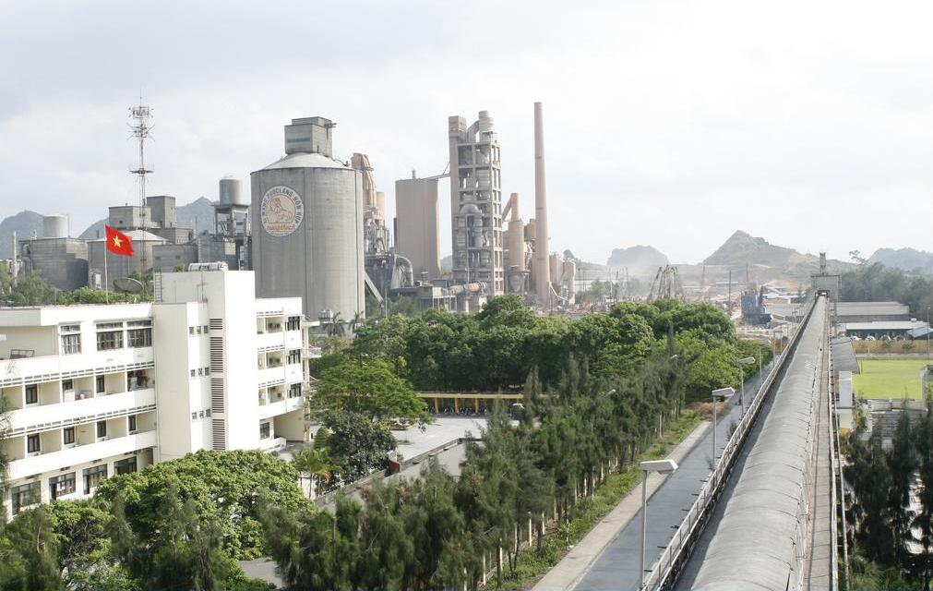
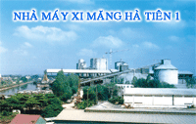
NNNêu 1 số cơ sở sản xuất xi măng mà em biết?
III.SƠ LƯỢC VỀ CÔNG NGHIỆP SILICAT
c) Cơ sở sản xuất:
1.Sản xuất đồ gốm sứ
Xi măng Bình Phước
Xi măng Hải Dương
2. Sản xuất xi măng
Xi măng Sông thao
Xi măng Hà Tiên

Slide 22
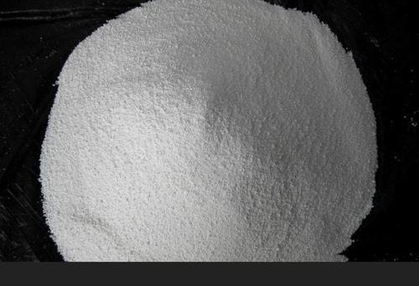
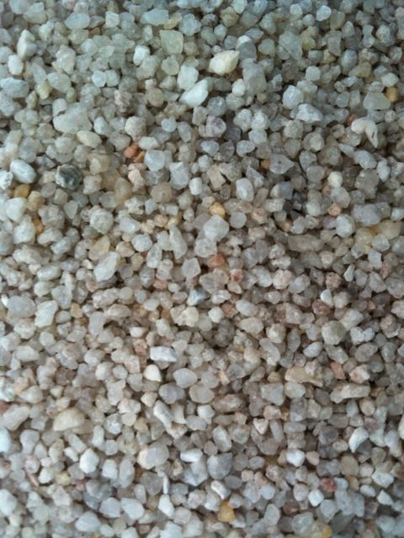
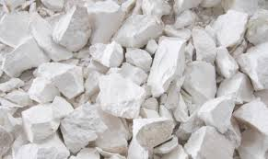
III.SƠ LƯỢC VỀ CÔNG NGHIỆP SILICAT
a) Nguyên liệu chính:
1.Sản xuất đồ gốm sứ
Sô Đa ( Na₂CO₃)
Cát thạch anh
2. Sản xuất xi măng
3. Sản xuất thủy tinh
Đá Vôi

Slide 23
III.SƠ LƯỢC VỀ CÔNG NGHIỆP SILICAT
b) Các công đoạn chính:
1. Trộn cát + đá vôi + sô đa.
2. Nung hỗn hợp trong lò.
1.Sản xuất đồ gốm sứ
3. Làm nguội –>ép thổi thủy tinh thành các đồ vật.
2. Sản xuất xi măng
3. Sản xuất thủy tinh

Slide 24
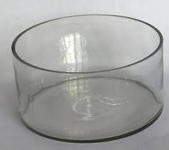
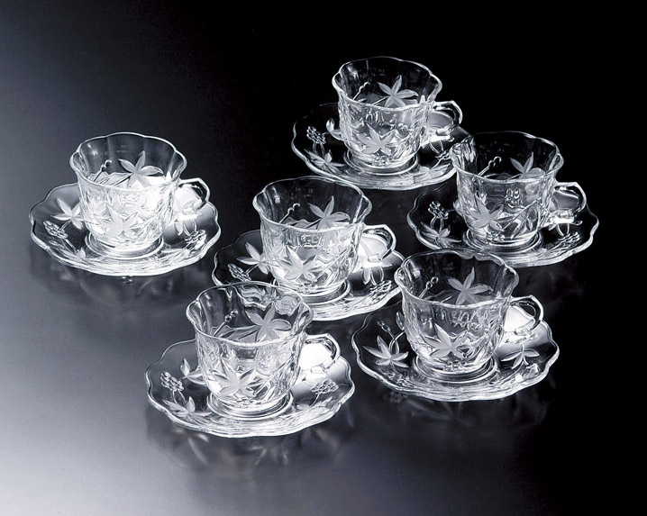
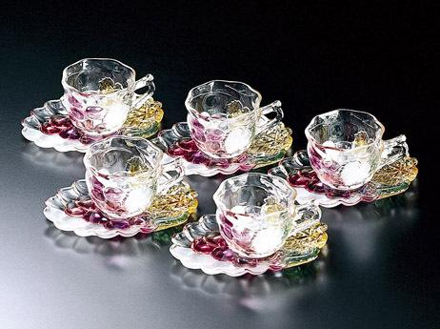
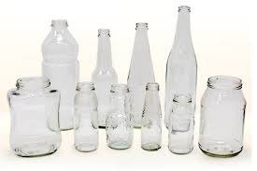
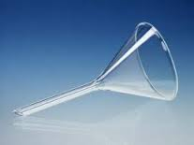
Các vật dụng bằng thủy tinh:

Slide 25
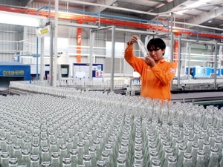
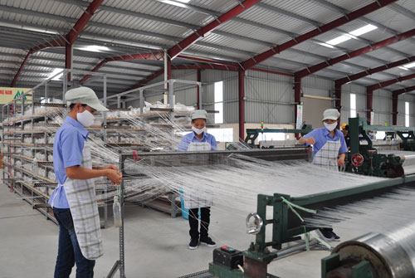
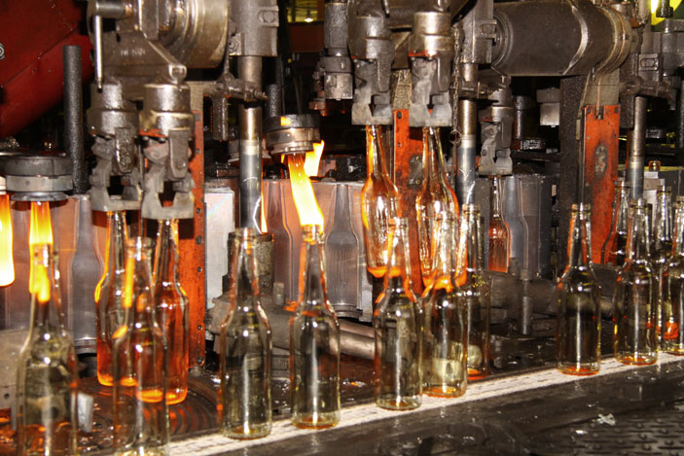
III.SƠ LƯỢC VỀ CÔNG NGHIỆP SILICAT
c) Các cơ sở sản xuất:Nhà máy sản xuất thủy tinh ở Hà Nội, Hải phòng, Bắc Ninh.
1.Sản xuất đồ gốm sứ
2. Sản xuất xi măng
3. Sản xuất thủy tinh

Slide 26
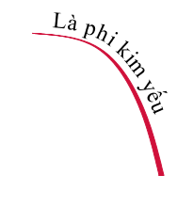
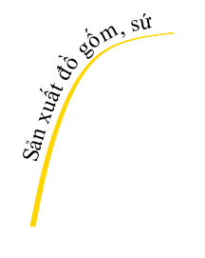
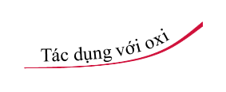
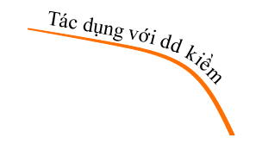
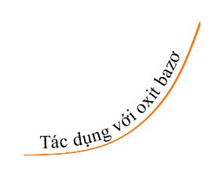

Slide 27
Bài tập: Những cặp chất nào sau đây tác dụng được với nhau. Viết PTHH của phản ứng (nếu có):
SiO₂ và CO₂
SiO₂ và H₂SO₄
SiO₂ và Na₂O
SiO₂ và H₂O

Slide 28
X | I | M | Ă | N | G
 |  | S | Ô | Đ | A
 | S | I | L | I | C | A | T
 |  |  |  | T | H | Ủ | Y | T | I | N | H
 |  | C | L | A | N | H | K | E
 |  | R | Ạ | N | G | Đ | Ô | N | G
 |  |  |  |  | O | X | I | T | A | X | I | T
 |  |  |  | S | I | L | I | C
1
 |  |  |  |  | G
 |  |  |  |  | Ạ
 |  |  |  |  | C
 |  |  |  |  | H
 |  |  |  |  | N
 |  |  |  |  | G
 |  |  |  |  | Ó
 |  |  |  |  | I
2
3
4
5
6
7
8
6. (8 chữ cái) Tên nhà máy sản xuất ruột phích nước nổi tiếng
Hãy khám phá hàng dọc của ô chữ. Biết rằng đây là sản phẩm của công nghiệp Silicat(8 chữ cái).
1.(6 chữ cái) Một vật liệu không thể thiếu trong xây dựng
2. (4 chữ cái) Đây là một nguyên liệu dùng để sản xuất thủy tinh
3. (7 chữ cái) Là ngành công nghiệp sản xuất đồ gốm, xi măng…
4. (8 chữ cái) Chai, lọ được làm ra từ nguyên liệu này.
5. (7 chữ cái) Thành phần chính của xi măng.
7. (8 chữ cái) Silic đioxit là loại oxit này.
8. (5 chữ cái) Tinh thể này dùng chế tạo pin mặt trời

Slide 29
HƯỚNG DẪN HS VỀ NHÀ
- Học bài và làm các bài tập1,2,3(SGK/95)
Bài 30.1, 30.2, 30.4 /Sách bài tập.
- Chuẩn bị bài sơ lược về bảng tuần hoàn các NTHH

